Slide 1
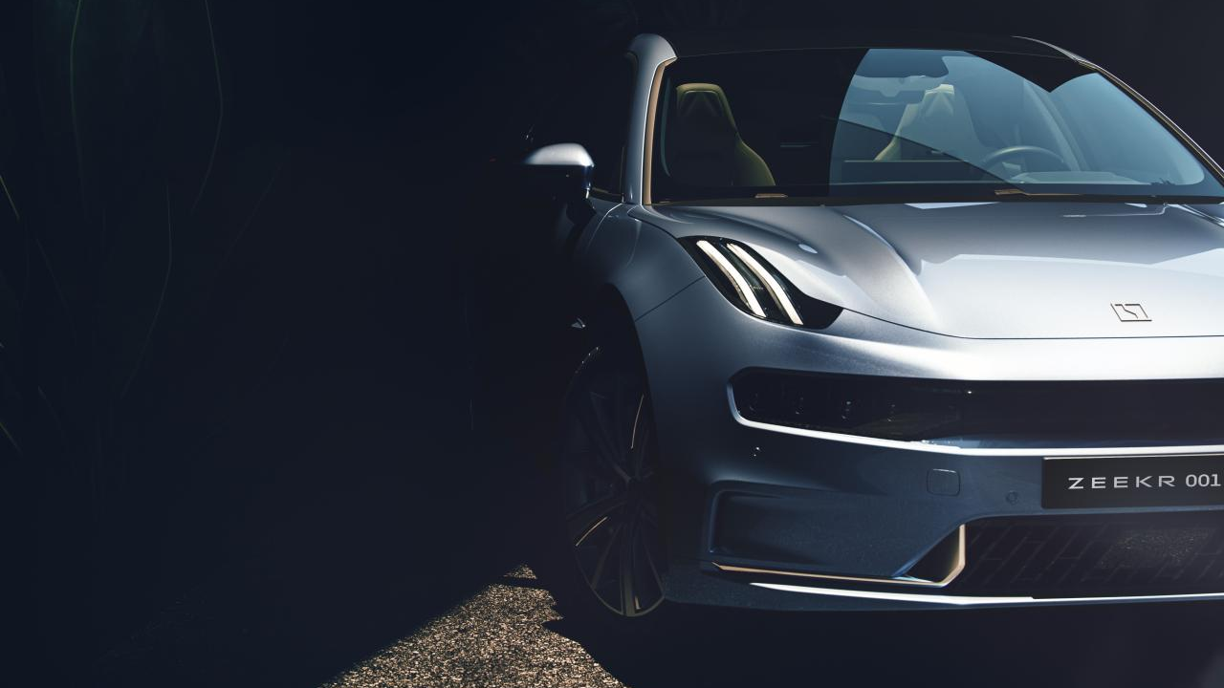

ZEEKR 极氪上海中心店开业收官活动及异业合作
20220110

Slide 2
1
2
3
项目需求
策略思考
核心创意
BRIEF RECAP
STRATEGY
BIG IDEA
index.
4
5
6
活动方案
运营方案
团队介绍
EVENT SOLUTION
OPERATION PLAN
Team Structure

Slide 3

1
项目需求
BRIEF RECAP
Notes:
基于活动目的的思考

Slide 4
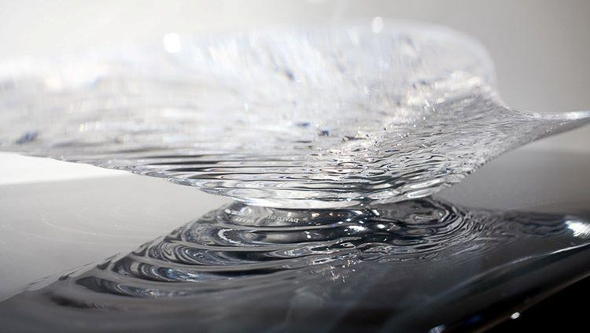
项目信息
EVENT INFO
项目时间：2022年2月13日
项目地点：上海中心大厦-极氪上海中心店
项目人群：车主及大定用户（30人） + KOL及媒体（50人） + 投资人（20人），总计100人
核心内容：开业季收官Z-party + 沉浸式体验设计 + 米其林厨师分享
项目关键词：潮流 / 科技 / 共创 / 极致体验

Slide 5
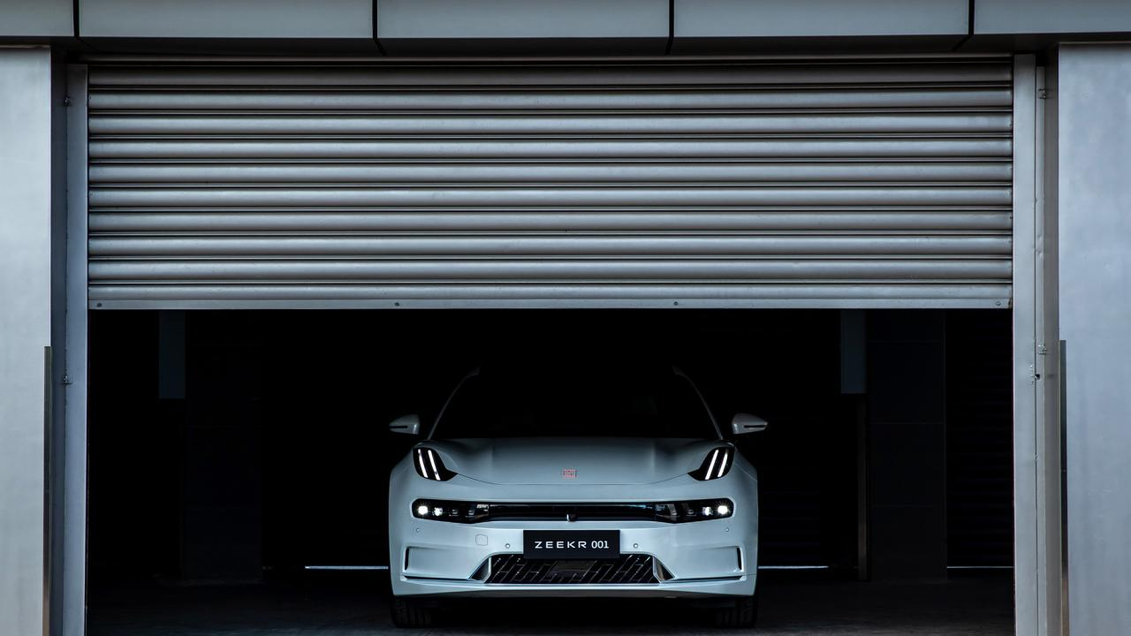
项目目的
OBJECTIVES
品牌端
店面端
用户端
上海中心店作为极氪为用户提供长期与品牌一起成长的共创平台，将针对开业季系列活动进行总结阐述，进而能够很好的树立极氪上海中心店形象，直观展示极氪品牌实力。
通过创意内容，打造一场以用户为中心的沉浸式体验里程，开启极氪宇宙的大门。通过这一段独特的旅程一窥极氪宇宙，感受极氪的高雅科技的品牌属性。
通过此次活动，提升开业季的整体效果，诠释极氪潮流科技的品牌定位以及的平等、多元、可持续的，核心价值，将品牌理念充分传达。
Notes:
品牌端，诠释极氪潮流科技的品牌定位
店面端，展示上海中心共创平台的形象
用户端，打造一场沉浸式体验的旅程

Slide 6
2
策略思考
STRATEGY
Notes:
基于项目目的，我们的策略思考

Slide 7

思考一：
如何可以让这场收官季更加凸显品牌调性，与之前申城腔调社区系列活动形成延续性

Slide 8

WHO
活动所涉及的
主体

Slide 9
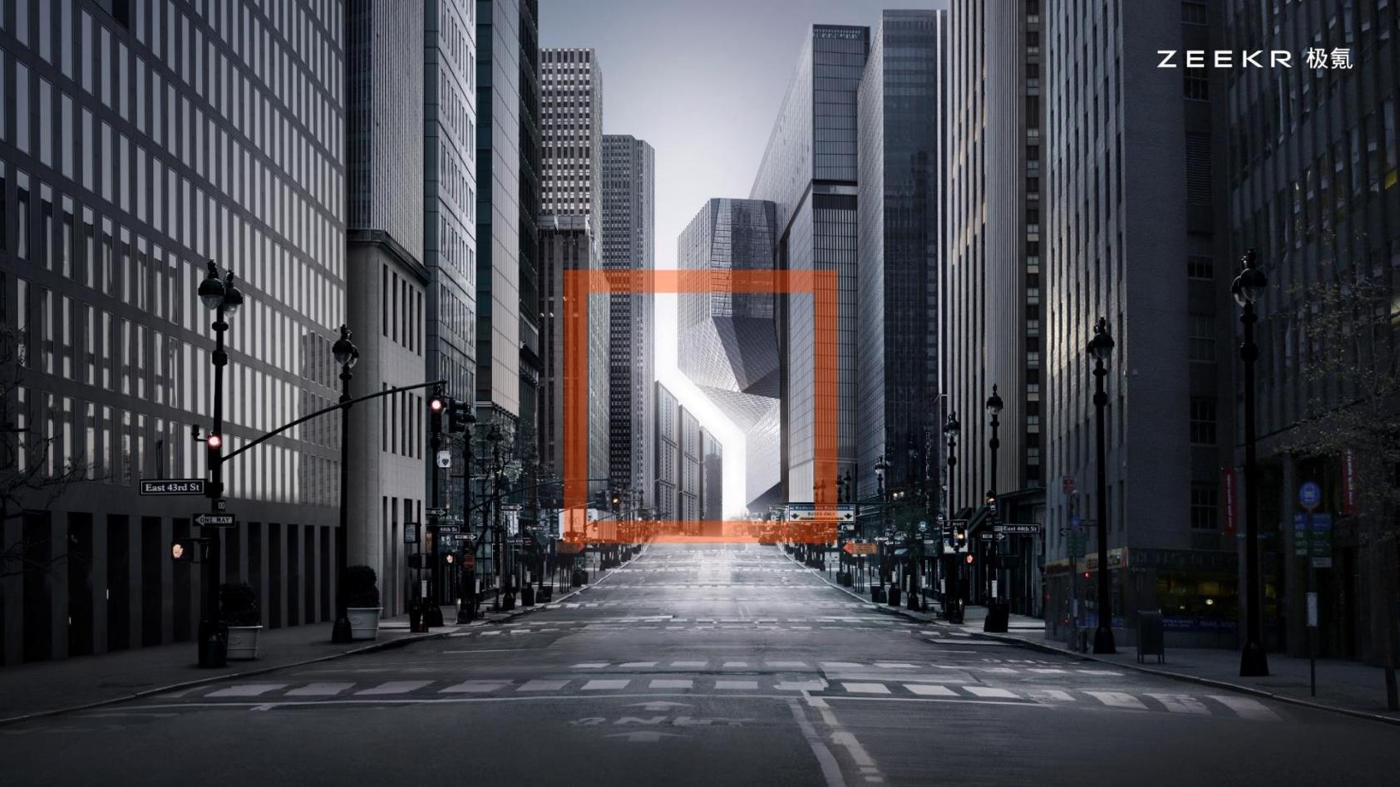
极氪品牌
是多元的，新生品牌赋能潮流属性，多年筹备积蓄科技实力
是平等的，未来与现在，极致科技与人文价值，相互交融，兼具两面
是共创的，以产品为出发点，与用户一起共同开发、定制，相互激发，共同成长

Slide 10
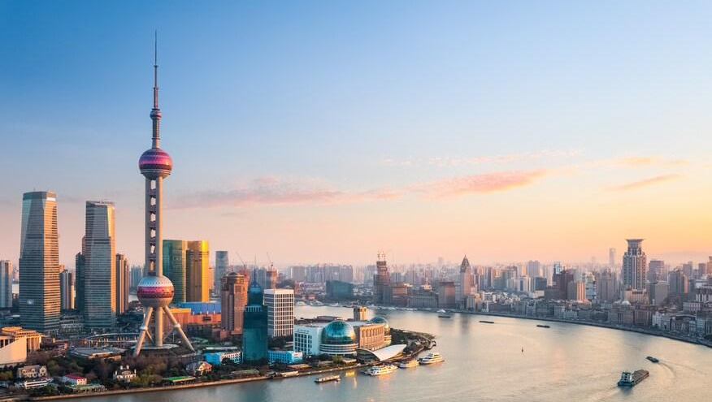
中国·上海
是多元的，传统与潮流的相遇，中西文化的碰撞，打造了魔都的称谓
是精致的，经济水平为基石，文艺气息为修饰，让精致的生活方式成为趋势
是时尚的，东方巴黎，中国时尚之都，艺术展、时装周等时尚艺术秀场最多的城市
Notes:
活动举办地

Slide 11
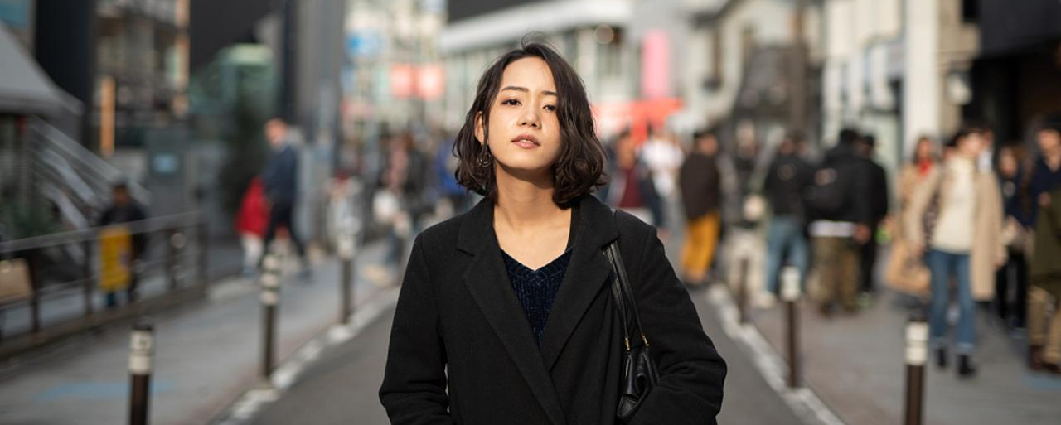
零世代
是多元的，尊重个体，尊重差异，没有边界，是特立独行也可以是拥抱不同
是自信的，自我意识强，没有成见与偏见，平等自信地与世界碰撞
是好奇的，关注新事物和新趋势，勇于寻找新奇体验，更勇于创造
Notes:
用户

Slide 12
WHAT
提炼后的关键词
活动
Notes:
基于活动三大主体，提炼出此次活动的关键词，让内容呈现得更加精准

Slide 13
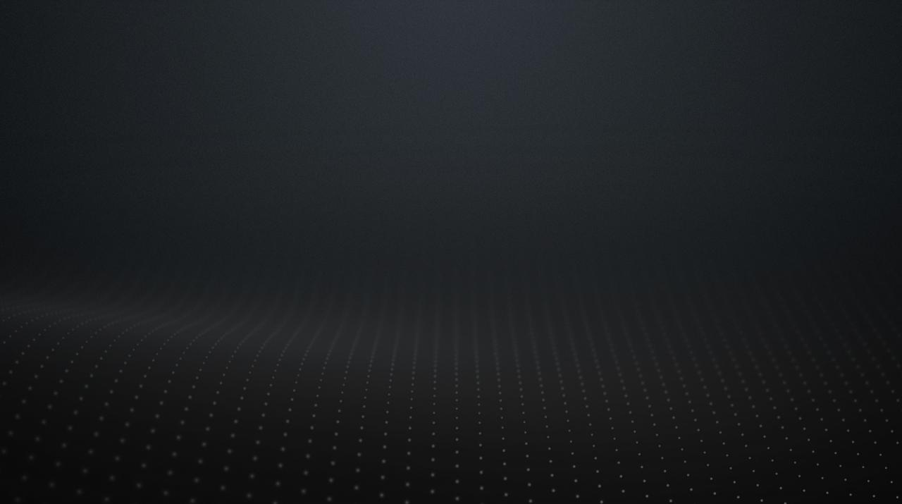
内容架构
核心表现
整体格调
多元
共创
潮流
内容设置的多元
多感官立体化的内容表现
个人形象上的不受限制
从局部共创到全方位共创
将品牌基因贯彻全程
每个人都是创造者
品牌的潮流属性
城市的时尚地位
用户的个人格调

Slide 14
HOW
所以我们应该怎么做
现在
Notes:
经过一系列的分析，我们应该怎么做

Slide 15
思考二：
如何可以将活动更加的沉浸式体验？并且又具有差异化
内容
以用户为核心，充分释放极氪与用户的情感共鸣，表达共创理念和持续探索不设限的品牌精神
形式
通过极氪特质，以潮流、科技、共创为整体调性，让用户参与其中，将共创融入整场活动中
传播
事件影响，将互动IP化，后续可进行延续复刻
Notes:
这就引出了我们的第二个思考

Slide 16
3
核心创意
BIG IDEA
Notes:
所以，我们有了这样一个创意

Slide 17
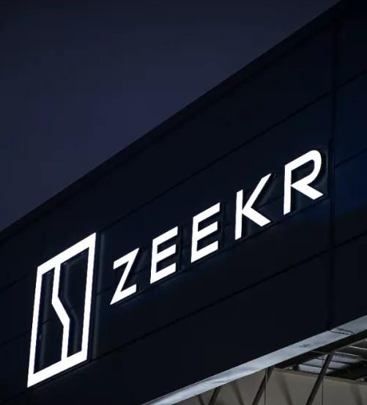
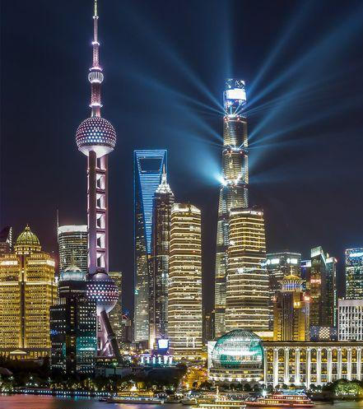
创意思考
ZEEKR 极氪
中国·上海
是汽车品牌，更是一个潮牌
符合品牌调性，只选最适合的
每一位用户都是主理人，一起打造每一款产品以及每一次宣发活动
上海有很多面，复古 / 文化的 / 摩登 / 科技 / 潮流 / 艺术 ……
ZEEKR作为科技潮流品牌，在这个中国时尚之都、潮牌最多的城市
会产生什么样的化学反应
Notes:
产生什么样的化学反应

Slide 18
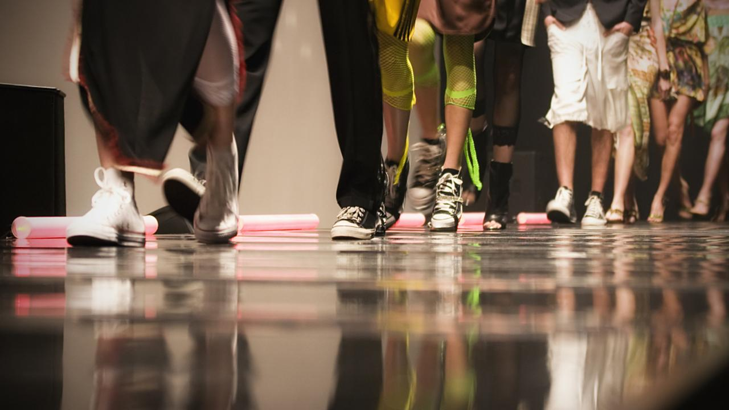
活动形式
答案呼之欲出
当上海的潮与极氪的潮相互碰撞
一场用户共创潮流大秀
应运而生

Slide 19
活动主线
ZEEKR
SHOW
Tonight, it's a big fashion show
Notes:
用一场潮牌大秀，作为整体主线

Slide 20
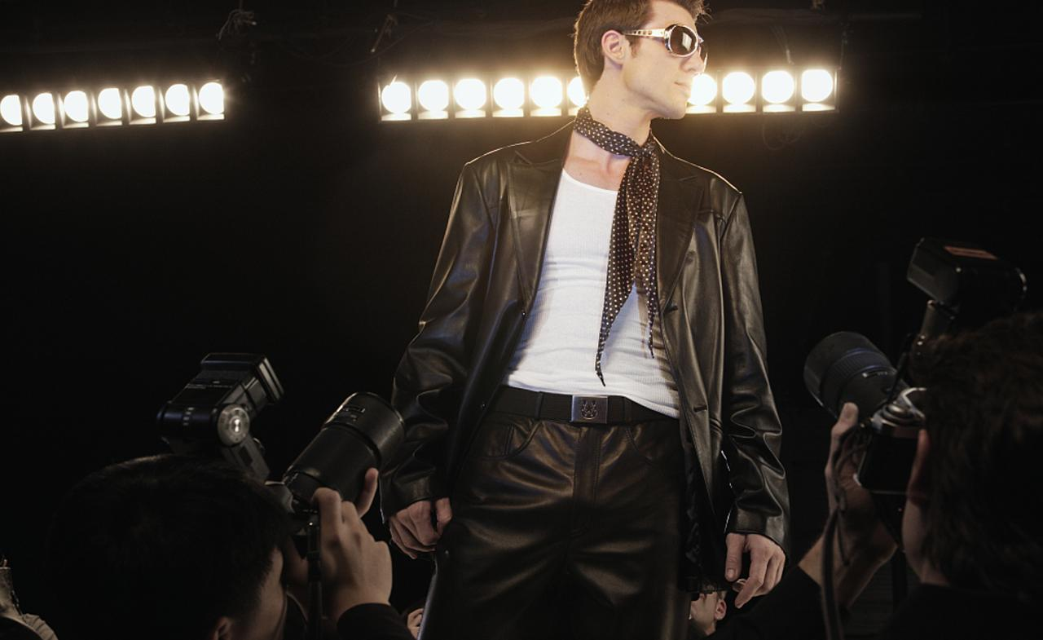
活动主题
秀出腔调
大秀概念延伸，申城腔调延伸
关于秀
是场景氛围，心流沉浸感
是每位用户，共创并展现
关于腔调
活动呈现，上海名片
用户本身，各有风范

Slide 21

主视觉OPTION1
Notes:
第一款：极简艺术风
上海城市剪影背景展示地域性，两侧金属质感边框和银白色流光，呈现极氪的科技潮流风格，圆形结构配合光晕营造画面向外浮现的感觉，寓意大秀即将开始

Slide 22
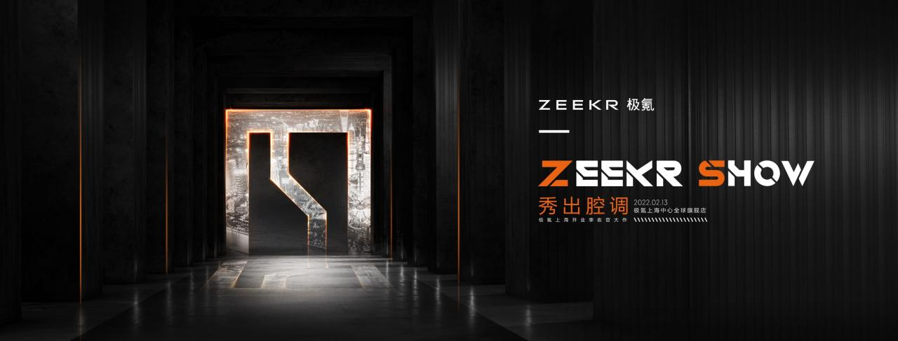
主视觉OPTION2
Notes:
第二款：优雅尊贵风
黑色结构罗列，营造纵深感，将视觉焦点逐步引领到LOGO造型，配合走秀通道效果，呈现大秀隆重开场的意味，以上海标志性元素修饰LOGO，凸显地域性

Slide 23
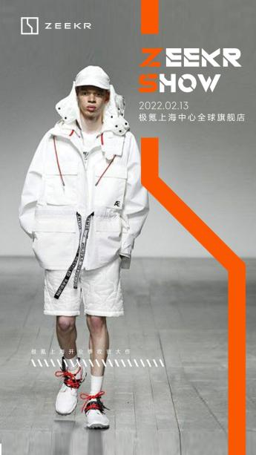


共创伙伴 海报
Notes:
然后是一些涉及延展
用户的专属形象海报，凸显对用户的用心，同时服务于活动的创意环节
完美复刻秀场效果

Slide 24
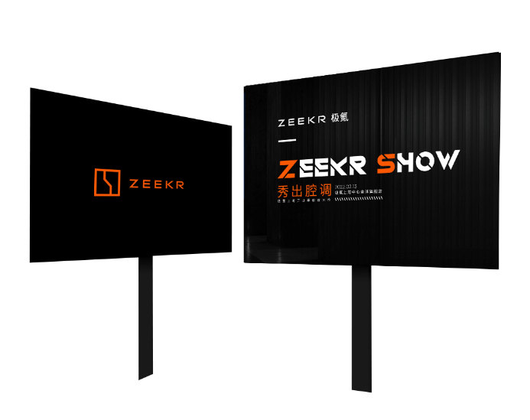


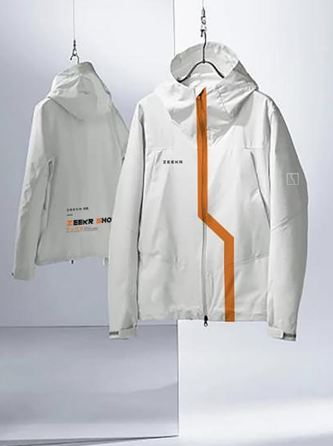

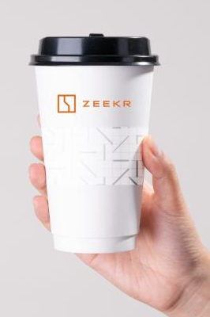
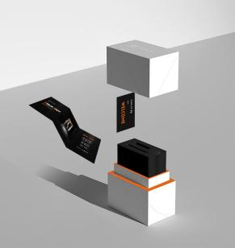
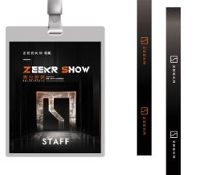
相关延展物料
Notes:
衣服、杯垫、胸卡、指示牌之类的

Slide 25
4
活动方案
EVENT SOLUTION

Slide 26
ZEEKR SHOW
核心亮点
基于活动目的，设置创意内容，强化活动效果
沉浸
共创
尊重
潮牌大秀主题式包装
触觉、视觉、听觉、味觉多角度营造场景
给与嘉宾融入秀场之中的沉浸体验
进而感知上海中心店的独有格调
从核心大秀的模特形象到秀场BGM
从现场布置到收官仪式
嘉宾不只是观众，更是模特、设计师乃至乐手
给与嘉宾最极致的参与感
从定制形象、专属乐曲到最终大秀的闪亮呈现
充足的仪式感设置让尊重感不再千篇一律
而是落实到每位嘉宾本身
让每一位用户感觉到极氪对于用户的关心
Notes:
基于对活动的解读与提炼，内容上的核心亮点

Slide 27
ZEEKR SHOW
环节设置
潮牌大秀的真实还原，与活动环节的巧妙结合
邀约
入场
后台
大秀
预告
邀请
签到
暖场
场景布置
人员筹备
Talk-show
Fashion-show
前期
当日
Notes:
四大模块，

Slide 28
前期
活动前一周

Slide 29
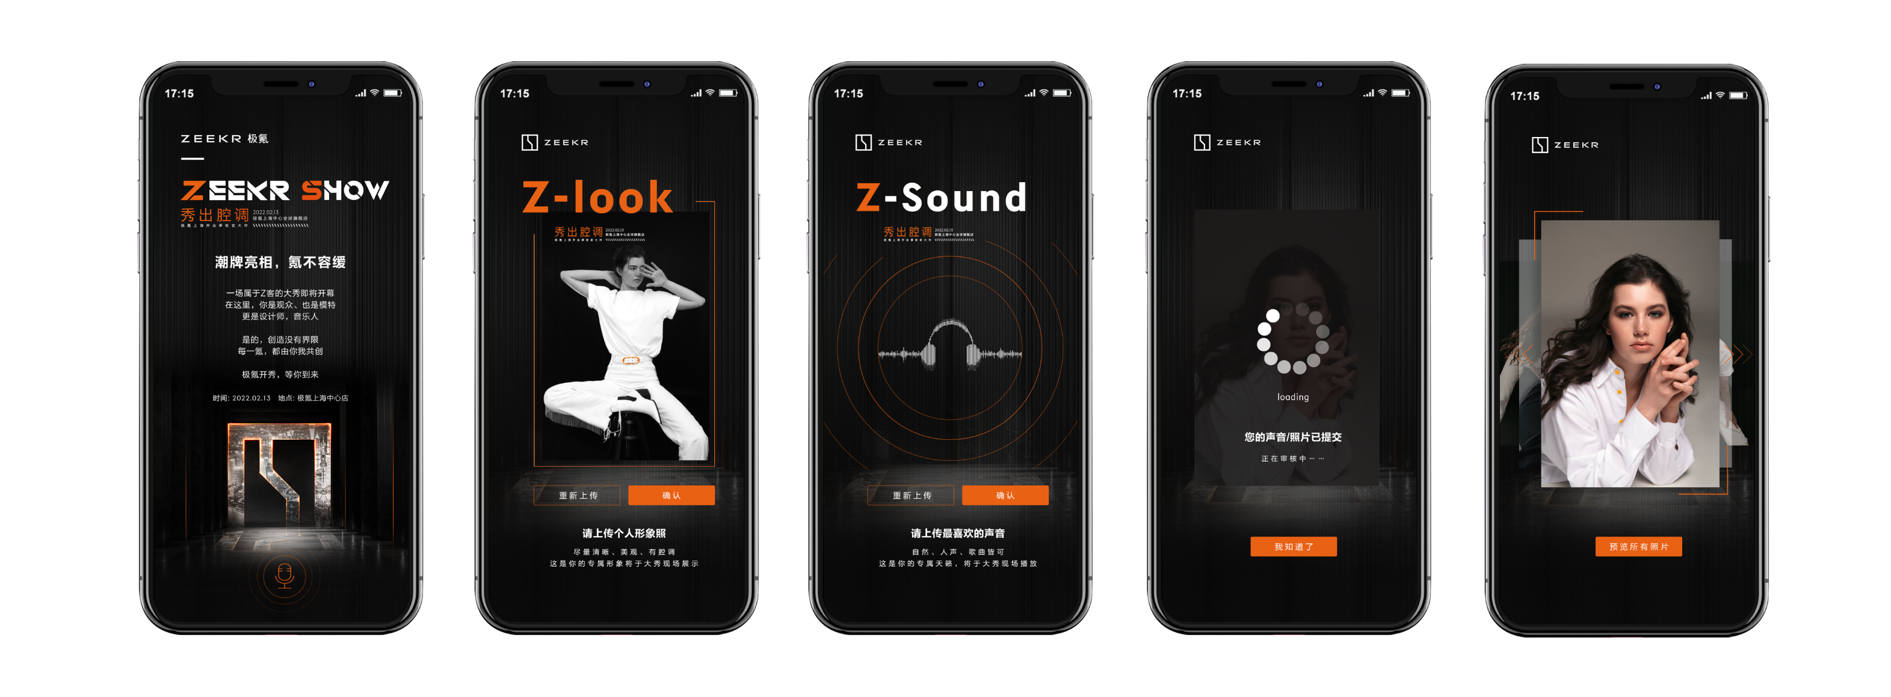
前期筹备 - H5互动程序
本季ZEEKR潮流大秀的邀请在H5界面上来自一则安总的语音，他亲自说到：「Hello，极氪伙伴，你好吗？一切都还好？我在想，如果下礼拜四你刚好有空在
上海，且能够来ZEEKR SHOW参加共创潮流ZEEKR秀，这实在是再好不过。等你的答复（飞吻）。」
活动信息海报
上传形象照
上传音频
审核页面
浏览所有作品
互动海报形式，展示活动信息，传达潮牌大秀的概念，将极氪这一汽车品牌与时尚潮牌相关联
Notes:
大概五个步骤
海报信息，除了邀请文案，更为了凸显对嘉宾的重视，会录制安总的语音邀请，在H5开头
形象照，用在共创海报中，展示于现场布置；音频，邀请嘉宾上传自己喜欢的声音，自然、人声、歌曲等等，有编曲师在后期编曲，制作成BGM，于走秀时播放
后面两页是功能性的

Slide 30

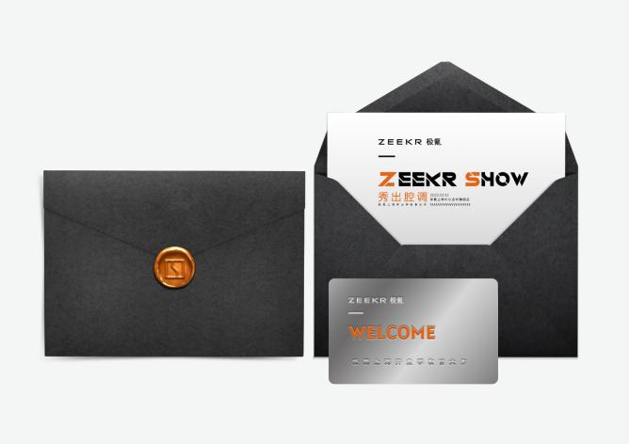
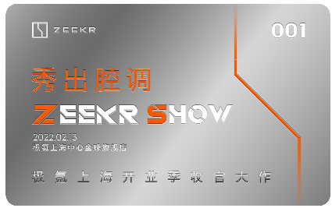
前期筹备 – 实体邀请函
而秀前邀约函則以礼盒形式 内有秀氪卡 潮流秀海报 咨询卡
OPTION 1 秀盒装
OPTION 2 火漆印信封
Notes:
两种可供选择
精准，极氪与大秀风格的融合

Slide 31
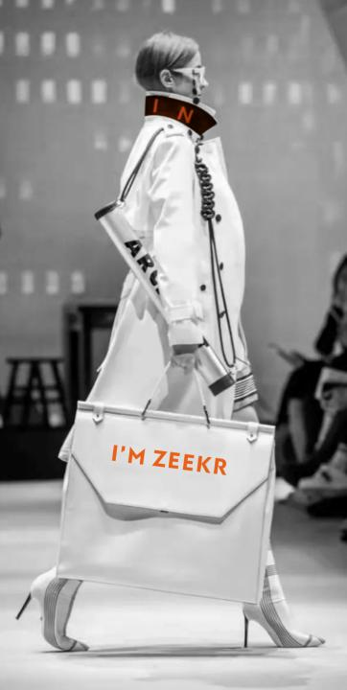
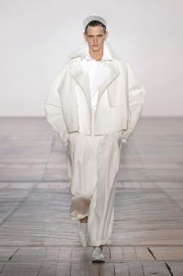
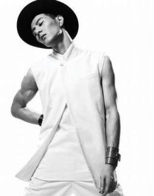
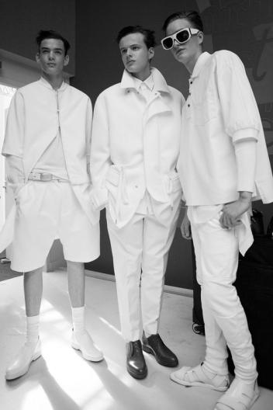
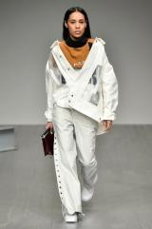
前期筹备 – 特邀嘉宾出席秀场着装推荐
仪式必不可少的幕后
开秀在即，来到ZEEKR潮流大会的来宾们，宛如也成为整场仪式的一份子，他们需穿统一颜色的流行服饰，来到后台进行秀前筹备，才能进入主秀场。
同时，一旁穿着白色浴袍的模特儿，仍不为所动地坐在镜子前任彩妆师、发型师进行最后的妆发准备
颜色限定白色
样式不限，国风、潮流、前卫均可自行选择并准备
同时，在活动当天
店内准备统一样式的服装
提供给未按规定着装的嘉宾
Notes:
特别说明的内容
邀请函里，传达信息，现场着装推荐
我们设定，嘉宾既是模特，也是设计师，需要嘉宾准备基础服装，
颜色限定……
基本上是个半成品的服装形式，到现场进行完成

Slide 32
秀
活动当日晚

Slide 33
ZEEKR SHOW – 活动流程
CHAPTER | TIME | DURATION | PROGRAM | CONTENT
嘉宾入场 | 18:00-18:30 | 30min | 嘉宾入场并签到 | 凭借前期邀请函内秀氪卡，现场进行签到，并获得具有上海复古风格黑胶唱片作为伴手礼
 | 18:00-18:30 | 30min | 暖场视频 《申城腔调 》 | （在各处屏幕，入场时即开始循环播放）申城腔调前几场视频混剪
主持人开场 | 18:30-18:35 | 5m | 主持人开场，大秀拉卡帷幕 | 感谢极氪伙伴的到来，极氪上海中心介绍，引出安总
Talk – show （二层Pub) | 18:35-18:55 | 20m | 安总致辞 | 欢迎到场极氪伙伴，并讲解大秀相关事项
 | 18:55-19:15 | 20m | 设计师介绍-造车之道 | 从而引出同样在生活方式中必不可少的美食 – 美琪琳大厨的料理之道
 | 19:15-19:35 | 20m | 米其林厨师分享美食之道 | 结合极氪理念分享美食设计思路，并邀请嘉宾一起体验并自制美食
 | 19:35-19:50 | 15m | 设计师VS米其林厨师talk show | 2个座谈探讨造车和美食的碰撞 带来的生活出行新方式
Z-party pre (一层Hall） | 19:50-20:00 | 10m | MC专场秀前筹备后台开启 | 此时翻台为后台区
 | 20:00-20:40 | 40m | 秀前幕后筹备 + 资质特调饮品 | 妆容/造型/走秀培训小课堂
 | 20:40-20:55 | 15m | ZEEKR SHOW 潮流共创大秀表演 | 模特与共创伙伴一同进行走秀表演，现场DJ配合BGM
Z-party (一层Hall） | 20:55-21:00 | 5m | MC串场邀请安总及极氪伙伴一同收官仪式 | 秀氪卡点亮ZEEKR LOGO
 | 21:00-21:05 | 5m | 收官仪式 | 秀氪卡点亮ZEEKR LOGO
 | 21:05-21:10 | 5m | 共同合影留念
 | 21:10- | - | 活动结束

Slide 34
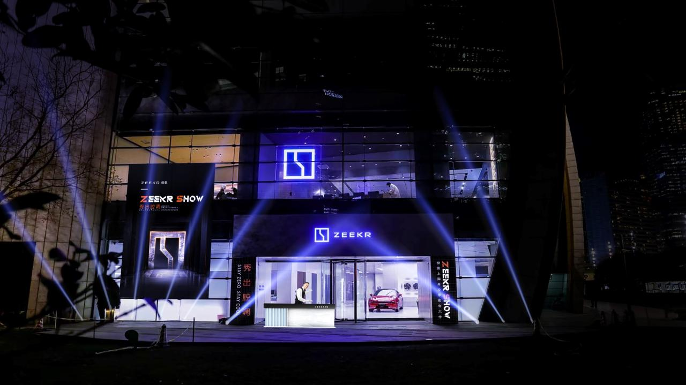
ZEEKR SHOW – 入场门头布置
以上海中心店本体风格为基调，结合秀场风格灯光与海报的氛围修饰，呈现大秀即将开场的视觉效果
Notes:
大秀海报，极氪风格的签到台

Slide 35
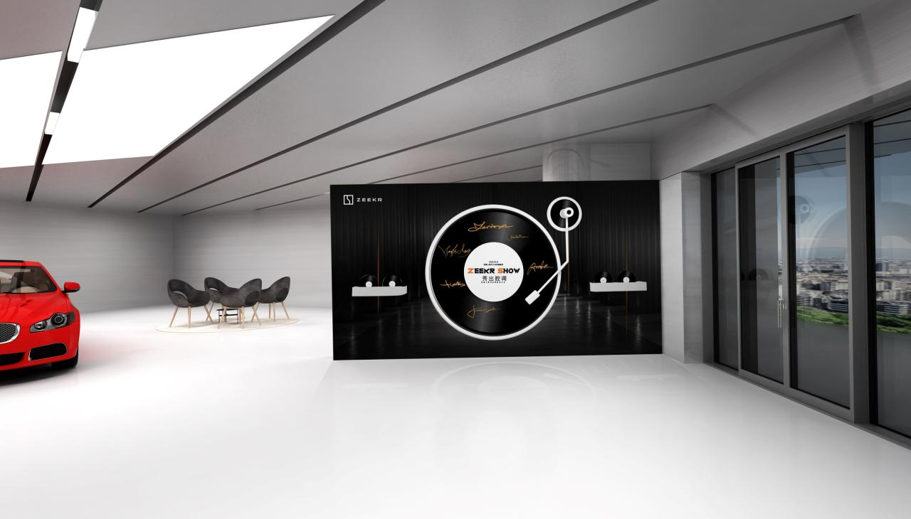
ZEEKR SHOW – 入口签到互动区
以老上海腔调的黑胶唱片为造型，借鉴时装周秀场的签字形式，唱片装置可旋转，兼具美观与功能性，嘉宾在其上方签字完成签到。
Notes:
整体画面与质感，也比较契合中心店风格

Slide 36
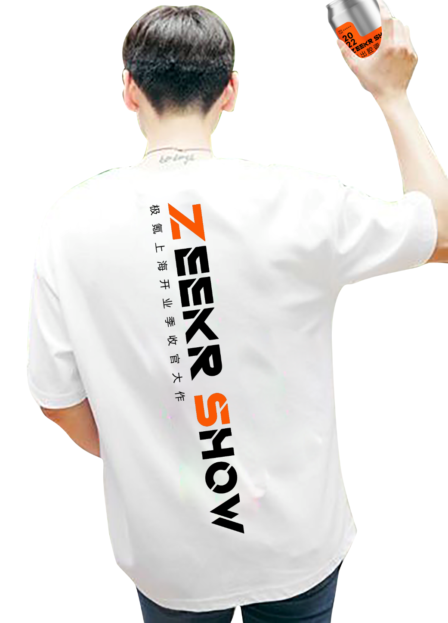
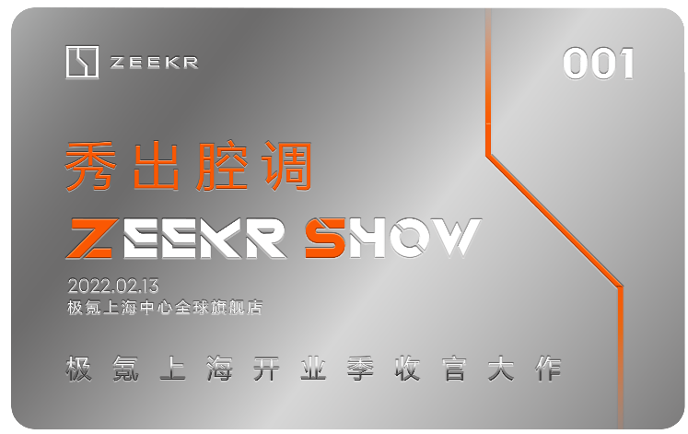

ZEEKR SHOW – 活动伴手礼
为了贴合品牌活动属性，现场精心准备活动专属T恤
Notes:
Z-card 秀氪卡，罐装体恤，比较潮流有质感的小礼品

Slide 37
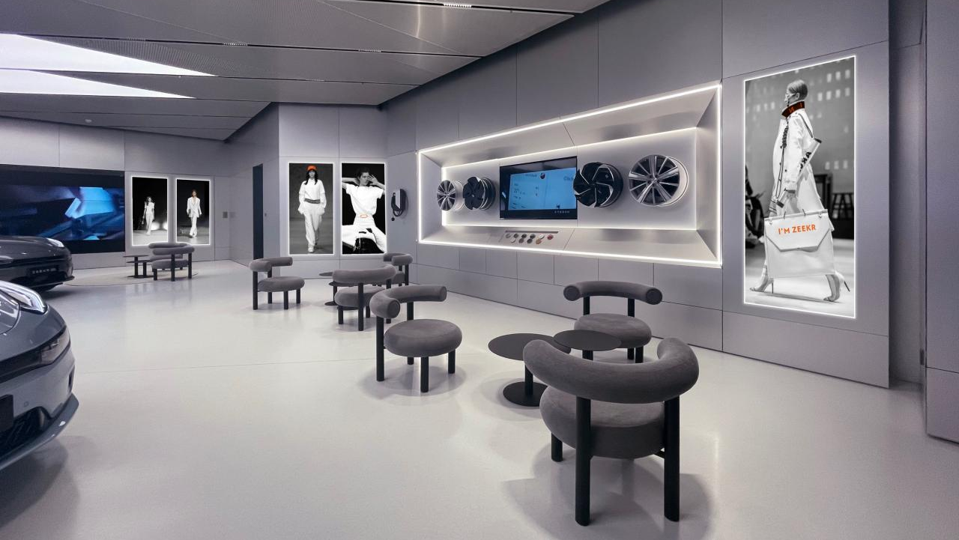
ZEEKR SHOW – 秀场区氛围布置（一层Hall）
嘉宾前期上传的照片，处理成画展的形式，贯彻店内各处空白区域，进一步营造秀场氛围
Notes:
签到后，进入店内，可以看到这样的场景
共创海报的布置，让中心店更具艺术感

Slide 38
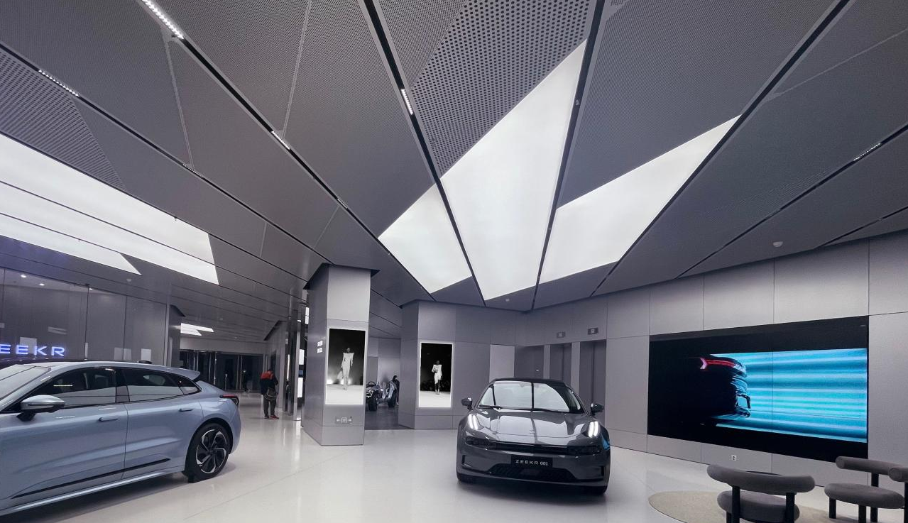
ZEEKR SHOW – 秀场区氛围布置（一层Hall）
现场嘉宾前期上传的照片，处理成画展的形式，贯彻店内各处空白区域，进一步营造秀场氛围
Notes:
另外区域的海报效果，基本上充分利用了店内的每个区域，进一步营造沉浸感

Slide 39
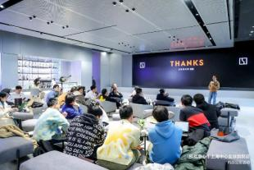
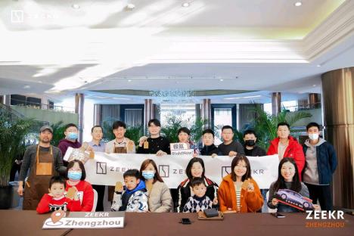
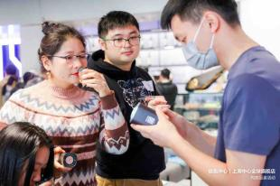
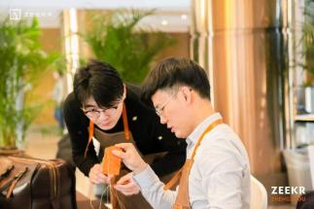
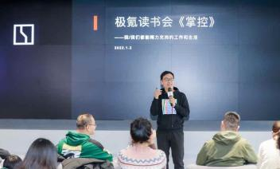
ZEEKR SHOW – 暖场视频
将12.31日开业起《申城腔调主题社群活动》相关视频/图片素材进行混剪，现场播放，诠释开业季收官活动的意义
相遇，品鉴，交谈，成长
每一刻，都深有体会；每一刻，都值得回味，
这是你我共创的无数瞬间
也是值得纪念的极致年华
如今，一场盛大的旅程在此收官
那些片段都将成为序章
然后下一刻
让我们继续共创
以申城上海为起点
秀出腔调
Notes:
嘉宾入场时，在各大屏幕开始播放的暖场视频，衔接前期活动，营造收官氛围
用比较暖心的文案，衔接前期活动，并引出此次活动主题

Slide 40
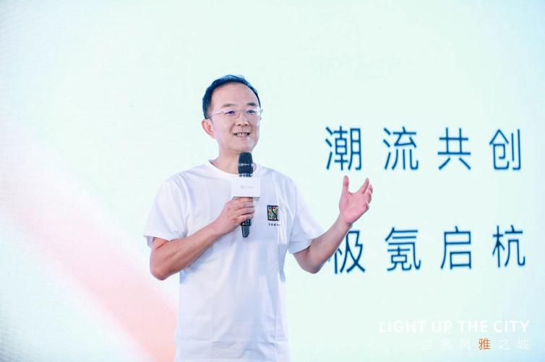
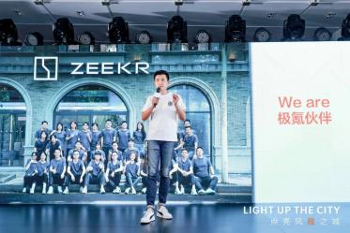
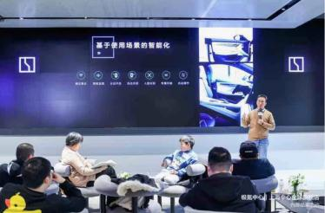
ZEEKR SHOW –Talk show 安总 / 设计师 workshop
安总致欢迎词，并讲解大秀相关事项。身穿白衣，可带个logo色的导演帽子，以大秀导演的身份，融入秀场场景
ZEEKR设计师分享，造车之道（从而引出同样在生活方式中必不可少的美食 – 米其林大厨的料理之道）
安总workshop / 设计师 / 极氪伙伴分享
Notes:
主持人提醒嘉宾汇聚在二层pub，引出安总上台，
致辞后开始talk-show

Slide 41
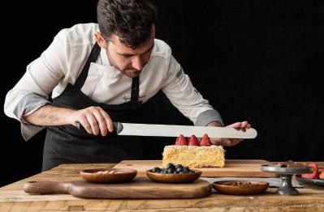
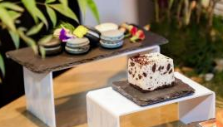
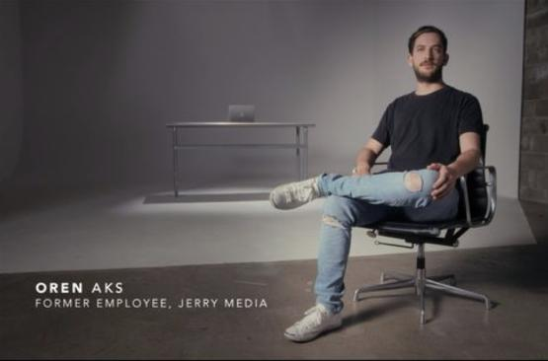
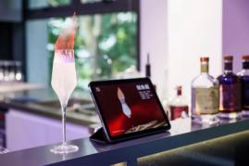
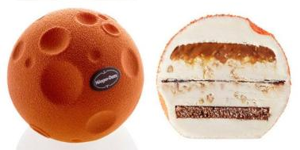

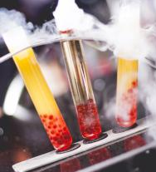
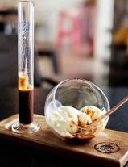
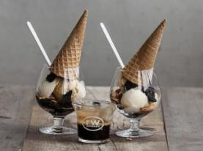
ZEEKR SHOW –Talk show 米其林厨师分享
米其林厨师，结合极氪理念分享美食设计思路，并邀请嘉宾，稍后一起体验并互动
品尝米其林美食的同时，一起自制美食、特制调酒、咖啡拉花，分享并交流
米其林厨师分享

Slide 42
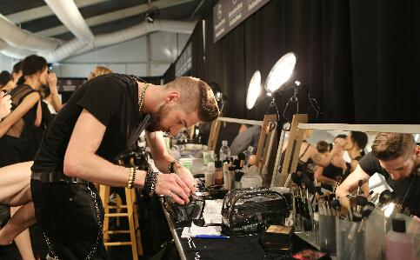
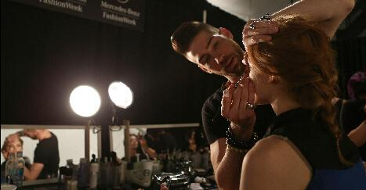




ZEEKR SHOW – 秀场区氛围布置（二层Pub）
Talk-show结束后，将座椅移开，场景道具摆放在观众席。将中心店营造成秀场氛围，大部分区域布置成后台效果，打造沉浸体验
大秀自然少不了前期妆发造型，现场所有特邀嘉宾作为共创大秀的一份子，将由妆发老师精心打扮一番，闪亮登场
根据现场嘉宾进行分组，由外聘模特现场即兴教学，走秀知识/动作/表情管理小课堂，在让嘉宾参与同时又可以获得时尚知识，与品牌共同成长
Notes:
除了模特装扮以外，还可设置一系列对于时尚小课堂，让整个过程更有趣也更有收获

Slide 43








ZEEKR SHOW –秀前筹备装饰配件推荐
现场嘉宾可在自制特调饮品同时，抵达“后台”进行妆容服饰的准备，现场自选配饰，提供以LOGO色为主色调的配饰
ZEEKR SHOW
Notes:
嘉宾自带的基础服饰，结合现场准备的配饰，完成最终的搭配

Slide 44



ZEEKR SHOW –秀场表演PARTY
筹备完毕后，全体极氪伙伴在模特的引领下，穿戴完备进入秀场，一场潮流共创大秀拉开序幕。
现场音乐，通过前期H5收集的嘉宾上传的声音，由编曲老师编曲再创作而成，音乐作为BGM结合现场DJ营造大秀氛围。
Notes:
场地本身的镜面结构，比较好呈现走秀的效果，这其实也是我们整体创意的一个出发点，更能凸显中心店的独特设计

Slide 45

ZEEKR SHOW –收官仪式 ZEEKR LOGO点亮&合影留念
安总邀请嘉宾一起，将秀氪卡Z-card插入定制ZEEKR LOGO装置中，共同点亮LOGO
Notes:
走秀结束后，开启收官仪式

Slide 46

ZEEKR SHOW –收官仪式 ZEEKR LOGO点亮&合影留念
安总邀请嘉宾一起，将秀氪卡Z-card插入定制ZEEKR LOGO装置中，共同点亮LOGO
Notes:
卡片插入后，象征每个用户的小灯亮起，完成仪式

Slide 47

ZEEKR SHOW –合影留念
仪式结束，安总邀请嘉宾围绕logo墙合影，在此，活动划下完美句号。

Slide 48



「ZEEKR SHOW共创潮流大秀」
CHAPTER 1
CHAPTER 2
CHAPTER 3
话题性
延续性
原创性沉浸式体验
我是模特
我是设计师
我甚至还是音乐人
一切极致，一起打造
#那一天
极氪上海中心店
全都是超模
前期活动素材融入
更高规格更炸裂的
集大成表现
Notes:
整体活动亮点的简洁提炼
秀场形式结合店面设计，扩大话题传播性
前期活动的素材融入，制造收官季的延续性
原创大秀主线，与众多共创内容的设置，打造完美沉浸感

Slide 49
5
运营管理
OPERATION PLAN
Notes:
以上是方案的创意部分，下面是运营内容
由我的同事继续为大家讲解

Slide 50
项目时间规划安排
阶段 | 项目 | 1月 |  |  |  |  | 2月
 |  | 12日-16日 | 16日-19日 | 19日-24日 | 24日-30日 | 31日 | 1日-7日 | 8日-10日 | 12日 | 12月13日
整体项目 | 竞标 | 中标- 项目启动 |  |  |  | 春节假期 |  |  |  | 08:00-15:00 现场彩排
创意 方案 | 方案 |  | 确认方案 | 细化执行方案
 | 内容 |  | 互动创意形式确认 | 内容细化 | 资源落实 |  |  | VIP及特邀嘉宾KN产出确认 | 彩排
 | 视频 |  | 客户提供素材 | 视频脚本输出 | A/Bcopy |  |  | 成片输出 | 彩排
 | 编曲 |  |  | 曲风demo确认 | Z客素材提供 |  |  | 编曲输出 | 彩排
项目 执行 | 场地 |  | 勘察复尺/调整方案 | 方案确认 材质确认 | 报批事宜 |  |  | 进场前沟通
 | 物料设计 |  | 主形象确认 | 延展物料设计确认 及制作 | 大货制作 |  |  | 美工画面小样确认并制作 | 物料进场
 |  |  |  |  |  |  |  |  |  | 19:00-21:00 现场活动
 | 搭建AV |  | 制作物设计 确认 | 根据场地复尺进行调整 | 材料样板确认并制作展具 |  |  | 展具制作及运输 | 进场搭建 （12点前完成）
 | 餐饮花艺 |  | 餐饮花艺方案调整 | 米其林厨师出品确认&现场餐饮确认 | 花艺样式确认 |  |  | 餐椅打样/花艺准备 | 进场
 | 互动 |  | H5形式及内容确认 | H5页面设计及程序开发 | H5程序运维 |  |  | H5程序运维
 | 摄影摄像 |  | 根据活动内容制定拍摄计划 |  |  |  |  |  | 现场踩点/空境
 | 第三方 |  | 人员资料提报 提报人员服装推荐 | 人员甄选确认 服装/妆容确认 | 服装采买制作 |  |  | 服装采买制作/运输 | 现场彩排

Slide 51
应急预案
Any Emergency
任何紧急情况
Staff who finds situation
工作人员发现险情
Report to
报告
Team Leader
项目负责人
Report to
报告
ZEEKR
极氪
Solutions or Advices
解决方案或建议
Staff who solve it
工作人员解决险情
Report to
报告
Team Leader
项目负责人
Report to
报告
ZEEKR
极氪
现场人群突发事件
1.当出现有不法人群故意闹事时，应马上报告现场活动总负责人并由保安前往劝阻。现场负责人应视情况的严重性，采取必要措施，如报警等。
2.在发现可疑人员或可疑物品时，迅速联络最近的运营工作人员进行监规，同时向活动负责人进行情况报告。
应急疏散及防火保障
1.预先与场地方面共同划定应急避难区域及应急疏散路线，设立路线牌。
2.遇紧急情况，工作人员利用场地音响或手持扩音器进行广播。如场地自身具有应急疏散计划，按场地计划方针进行疏散
3.针对庆典活动的场地和活动特点，制定防火守则，培训工作人员。在活动场地安放灭火器，并在活动前面向全部工作人员培训使用方法

Slide 52

应急预案
时刻关注疫情动态，充分做好人员及物资的防护措施，阶段性了解上海疫情防护举措和到杭人员安排
活动现场：
保洁定时进行医用酒精对现场进行擦拭消毒
入场前进行扫码健康宝出示，并进行提前测量
所有进场工作人员、嘉宾、演讲者、均需佩戴口罩
在明显区域设置消毒防护物资区域，并进行相关物品标识及说明，供随时取用
后台随时准备温度计、口罩、退烧药等医用物资
发现传染病可以病例立即进行劝导并及时帮助沟通联系医院
活动结束后：
- 所有参加活动人员信息存档，并在一个月内进行信息关注，对有感染风险的情况予以了解和记录

Slide 53
6
团队介绍
Team Structure

Slide 54
THANKS
20220110

